Slide 1


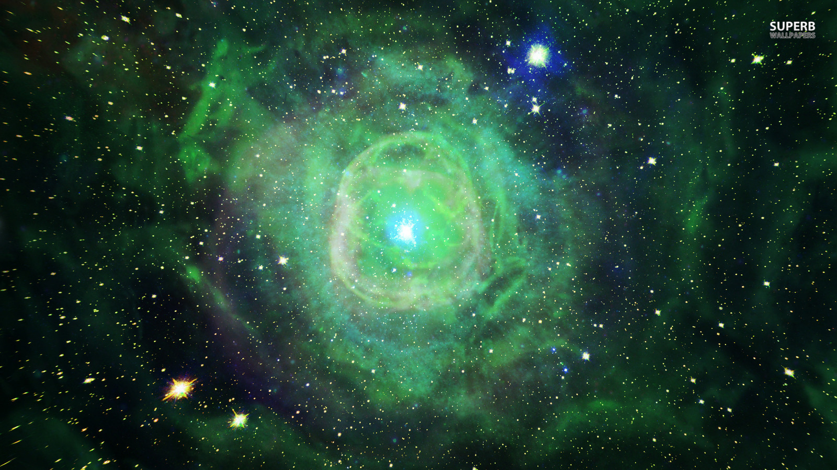
Centro de Divulgação da Astronomia
Observatório Dietrich Schiel
Apresentação do minicurso
Introdução à Astronomia
(vespertino)
André Luiz da Silva
Observatório Dietrich Schiel
/CDCC/USP
Imagem de fundo: céu de São Carlos na data de fundação do observatório Dietrich Schiel (10/04/86, 20:00 TL) crédito: Stellarium
Notes:
Fonte da imagem: http://www.superbwallpapers.com/space/green-nebula-22094/

Slide 2
Objetivo:
introduzir conceitos básicos de Astronomia para o público interessado, sem formação prévia sobre o assunto.
Por meio de:
-aulas presenciais com recursos multimídia
-atividades práticas de observação do céu
-e manuseio de telescópios

Slide 3
Público-alvo:
interessados em geral com idade igual ou superior a 14 anos.

Slide 4
Duração e horário:
Oito semanas (10 de outubro a 28 de novembro-2014);
Carga horária de 16 horas
Sempre às sextas-feiras, das 15h às 17h

Slide 5
Certificado de participação:
Será concedido para os participantes que obtiverem 85% de presença (ou seja, máximo de 1 falta para ter direito ao certificado)

Slide 6
Programação do Curso
10 de outubro: apresentação do curso; visão geral da Astronomia; reconhecimento do céu com o software Stellarium; apresentação do Observatório (André e Jorge);
17 de outubro: conceitos de Astrometria; estações do ano (André);
24 de outubro: fases da Lua, eclipses e marés (André);
31 de outubro: Sistema Solar: leis do movimento planetário e aspectos físicos dos principais corpos do Sistema Solar; software Celestia (André);

Slide 7
07 de novembro: o planeta Terra e o Sol (Jorge);
14 de novembro: as estrelas: brilhos, cores, distâncias e tamanhos; evolução estelar (André);
21 de novembro: a Via Láctea e outras galáxias; Cosmologia (André);
28 de novembro: telescópios e equipamentos de observação do céu (Jorge);

Slide 8
Astronomia
  Astronomia Fundamental
    Astronomia Dinâmica (Mecânica Celeste)
    Astrometria (Astronomia de Posição)
    Uranografia
  Astrofísica
    Astrofísica do Sistema Solar
    Astrofísica Estelar
    Astrofísica Galáctica
    Astrofísica Extragaláctica
  Cosmologia
  Astronáutica
  Astrobiologia
  Arqueoastronomia
  Etnoastronomia

Slide 9
Indicações para estudos
Material de estudo para download
Teclas de atalho do Stellarium

